Slide 1
第六章 样本及抽样分布
第一节 总体和样本
第二节 抽样分布
第三节 正态总体的样本均值与样本方差的分布
本章知识点小结
习题

Slide 2
第一节
总体和样本

Slide 3
数理统计是具有广泛应用的一个数学分支，它以概率论为理论基础，根据试验或观察得到的数据，来研究随机现象，对研究对象的客观规律性作出合理的估计和判断。
概率论与数理统计的区别：
概率论所研究的随机变量，其分布都是假设已知的，在这个前提下研究其性质、特点和规律性。
数理统计所研究的随机变量，其分布是未知或不完全知道的。需要通过独立重复的观察并对观察数据进行分析，来推断其分布。

Slide 4
数理统计的任务就是怎样有效地利用收集到的有限的资料，尽可能地对被研究的随机变量的概率特征作出精确而可靠的结论.
在数理统计中，不是对所研究的对象全体 ( 称为总体)进行观察，而是抽取其中的部分(称为样本)进行观察获得数据（抽样），并通过这些数据对总体进行推断.
数理统计方法具有“部分推断整体”的特征 .

Slide 5


1.总体
研究对象的全体称为总体
构成总体的每个基本单位称为个体
总体中所包含的个体的个数称为总体的容量
对随机试验的某一数量指标进行试验或观察：
某批
灯泡的寿命
国产轿车每公里
的耗油量
国产轿车每公里耗油量的全体就是总体
该批灯泡寿命的全体就是总体

Slide 6
1.总体
对随机试验的某一数量指标进行试验或观察：
试验的全部可能的观察值称为总体
每一个可能观察值称为个体
总体中所包含的个体的个数称为总体的容量
某批
灯泡的寿命
国产轿车每公里
的耗油量
国产轿车每公里耗油量的全体就是总体
该批灯泡寿命的全体就是总体

Slide 7
总体中的每一个个体是随机试验的一个观察值，因此它是某一随机变量X 的值
一个总体对应一个随机变量X
不再区分总体和相应的随机变量，统称为总体X
X 的分布函数和数字特征称为总体的分布函数和数字特征
例如: 研究某批灯泡的寿命时，关心的数量指标就是寿命。那么，此总体就可以用随机变量X表示。

Slide 8

类似地，在研究某地区中学生的营养状况时 ，若关心的数量指标是身高和体重，我们用X 和Y 分别表示身高和体重，那么此总体就可用二维随机变量(X,Y) 来表示.
统计中，总体这个概念
的要旨是：总体就是一个
随机变量，对应一个概率分布.

Slide 9

2. 样本
总体分布一般是未知，或只知道是包含未知参数的分布。
为推断总体分布及各种特征，按一定规则从总体中抽取若干个体进行观察试验，以获得有关总体的信息，这一抽取过程称为 “抽样”。
所抽取的部分个体称为样本。
样本中所包含的个体数目称为样本容量。
从国产轿车中抽5辆进行耗油量试验
样本容量为5
抽到哪5辆是随机的

Slide 10


n称为这个样本的容量.
一旦取定一组样本X₁, … ,X_{n} ,得到n个具体的数 (x₁,x₂,…,x_{n})，称为样本的一次观察值，简称样本值 .
最常用的一种抽样叫作“简单随机抽样”，其特点：
1. 代表性： X₁,X₂,…,X_{n}中每一个与所考察的总体有
相同的分布.
2. 独立性： X₁,X₂,…,X_{n}是相互独立的随机变量.

Slide 11
3. 总体、样本、样本值的关系
例如：考察某大学一年级2000名男生的身高
总体：2000名男生身高的所有可能值。等价于某个随机变量X。
样本：例如抽取10名男生，则这10名男生的身高可能值为一个样本。可表示为随机变量X₁, … ,X₁₀。
样本值：这10名男生的身高测量值,记为x₁,…,x₁₀。
注意：事实上我们抽样后得到的资料都是具体的、
确定的值。我们只能观察到随机变量取的值而
见不到随机变量。

Slide 12
总体（理论分布）
？
样本
样本值
统计是从手中已有的资料--样本值，去推断总体的情况---总体分布F(x)的性质.
样本是联系二者的桥梁
总体分布决定了样本取值的概率规律，也就是样本取到样本值的规律，因而可以由样本值去推断总体.

Slide 13
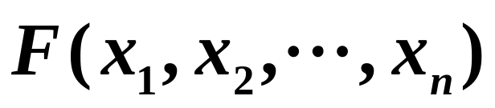
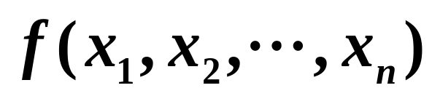
若总体的分布函数为F(x)、概率密度函数为f(x),则其简单随机样本的联合分布函数为
=F(x₁) F(x₂) … F(x_{n})
其简单随机样本的联合概率密度函数为
=f(x₁) f(x₂) … f(x_{n})
简单随机样本是应用中最常见的情形，今后，当说到“X₁,X₂,…,X_{n}是取自某总体的样本”时，若不特别说明，就指简单随机样本.

Slide 14

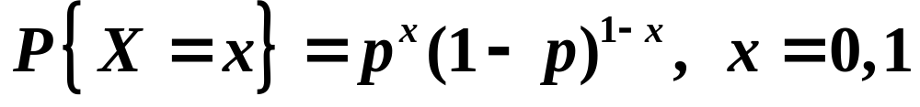
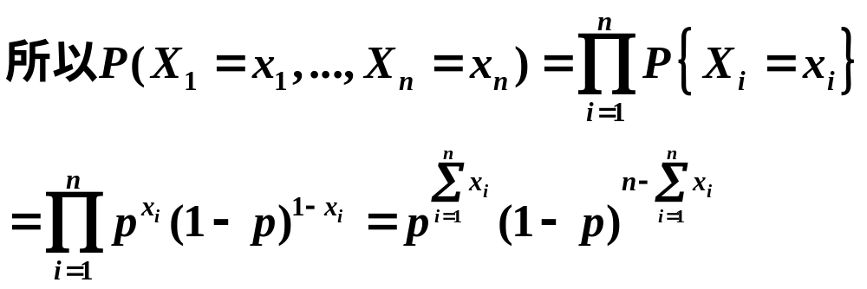
例：
解:

Slide 15

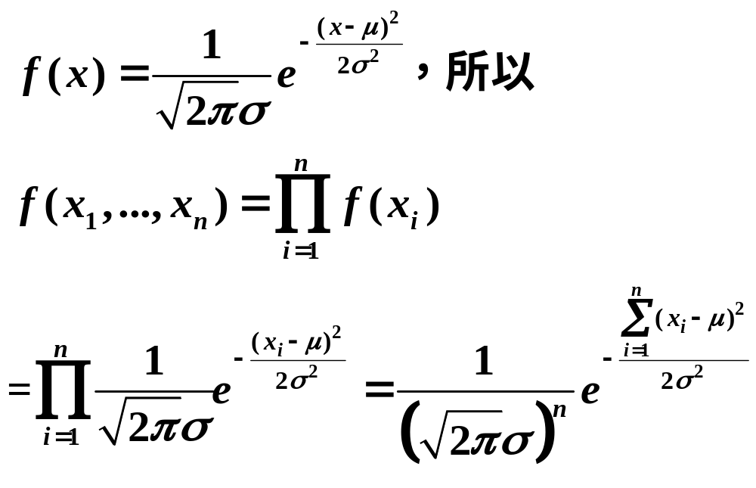
课堂练习：
解:

